Slide 1
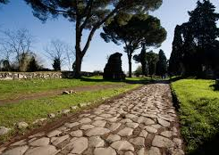
Roma alla conquista dell’Italia
FLASHCARD
www.jessicacenciarelli.it

Slide 2
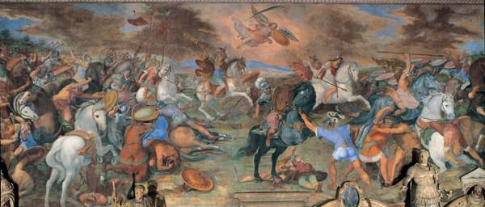
La lega latina.
Roma aspirava a entrarvi per prenderne il controllo ma i Latini si opponevano.
Scoppiò una guerra che si concluse nel 499a.C. con la vittoria romana nella battaglia del lago Regillo (vicino Frascati). Nel 493 a.C. Roma sottoscrisse un trattato di alleanza ed entrò a farne parte.
Qual era all’inizio del V secolo la Federazione più importante e perché Roma aspira a farne parte? Ci riuscì?
15 secondi
www.jessicacenciarelli.it

Slide 3
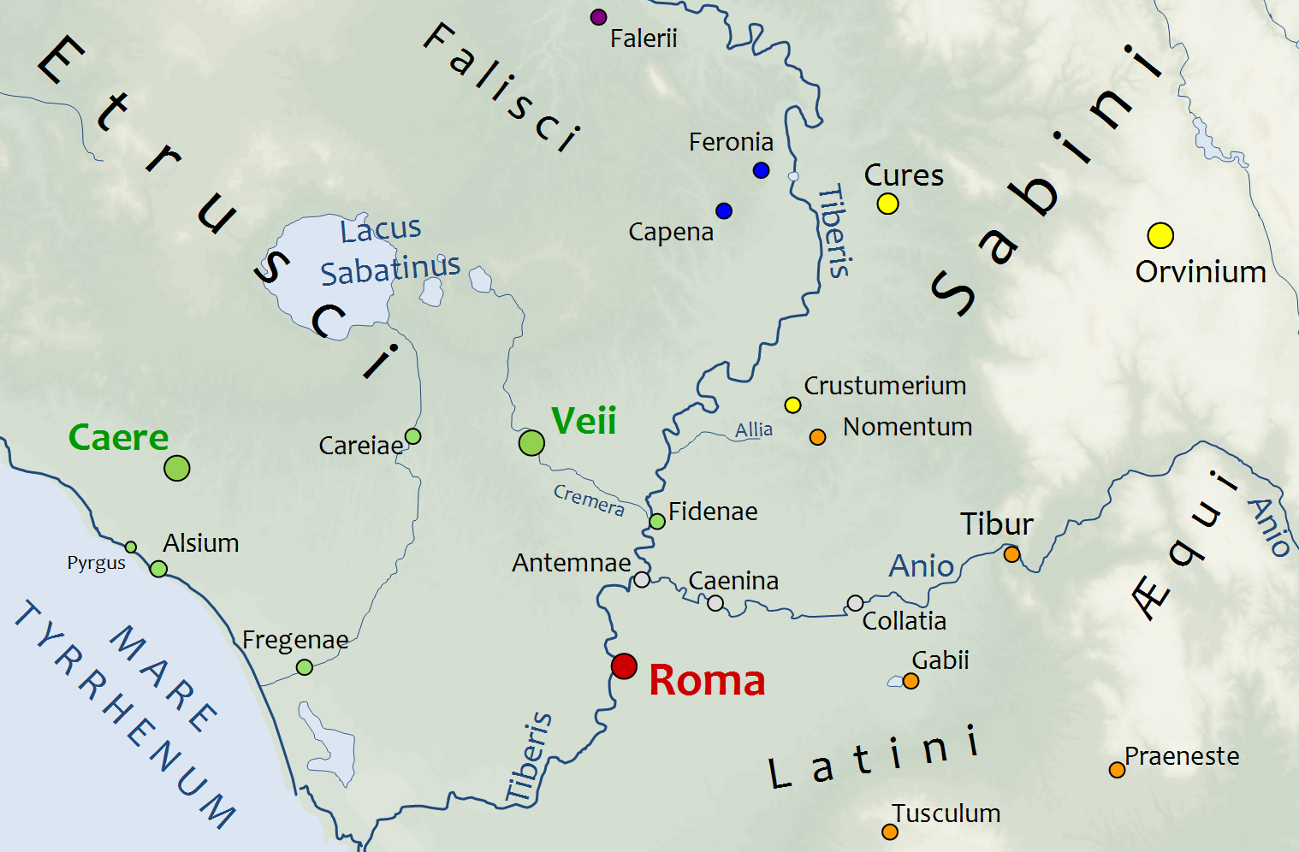
Le leghe latine erano l’unione di diverse città accomunate da forti vincoli religiosi: avevano le stesse leggende, onoravano le stesse divinità, frequentavano gli stessi santuari. Dal punto di vista politico, l’appartenenza a una lega lasciava ampi margini di autonomia; i membri erano liberi di stringere alleanze con città esterne alla federazione e persino di farsi guerra a vicenda.
Che cosa furono le Leghe latine?
20 secondi
www.jessicacenciarelli.it

Slide 4
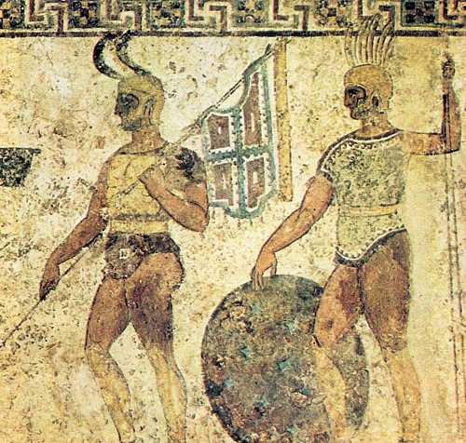
Erano popolazioni appenniniche e vivevano lungo un anello montuoso che a sud dalla parte di Terracina, giungeva quasi fin al mare. Erano tribù povere, e spesso scendevano a valle, razziavano i raccolti e tentavano di incunearsi nei territori delle città laziali.
Chi erano e dove erano stanziati Sabini, Equi e Volsci?
15 secondi
www.jessicacenciarelli.it

Slide 5
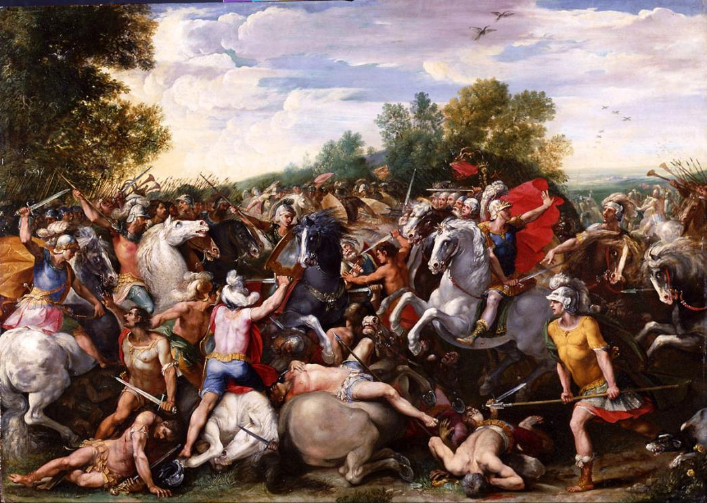
Le guerre della Lega Latina (capeggiata da Roma) contro i popoli appenninici si protrassero per un secolo: alla fine Romani e Latini riuscirono a sconfiggere le tribù appenniniche impedendo loro di stanziarsi nel Lazio.
Chi fu il vincitore delle guerre della Lega latina?
15 secondi
www.jessicacenciarelli.it

Slide 6
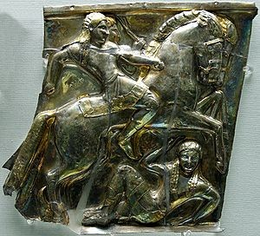
Verso la fine del V secolo Roma e Veio erano due città potenti ed entrambe pretendevano il controllo di due zone importanti dal punto di vista economico: i depositi di sale situati sulla riva destra del Tevere e il guardo di Fidene, che metteva in comunicazione il Lazio con l’Italia centrale. Nessuna delle due era disposta a cedere.
Per quali motivi Roma mosse guerra alla città etrusca di Veio?
15 secondi
www.jessicacenciarelli.it

Slide 7
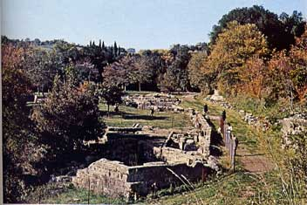
Roma. Veio fu rasa al suolo, il suo territorio confiscato e assegnato ai cittadini romani perché lo coltivassero. Il territorio controllato da Roma si trovò così accresciuto del 50%.
Chi risultò vincitore tra Roma e Veio?
15 secondi
www.jessicacenciarelli.it

Slide 8
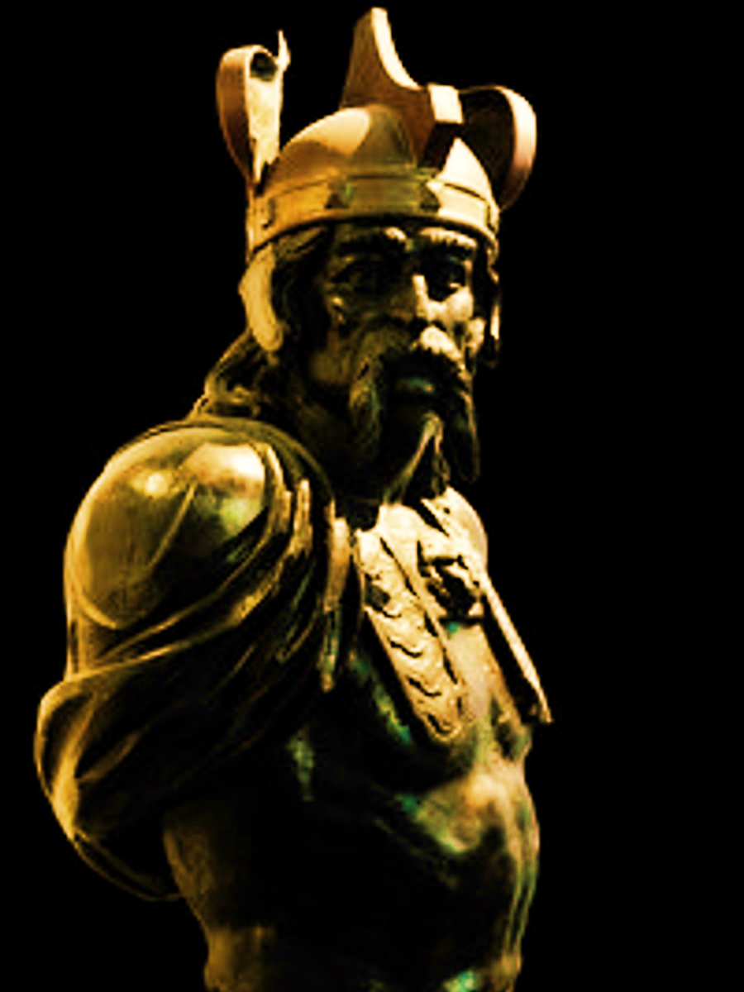
I Celti, che i Romani chiamavano Galli, erano una delle popolazioni indoeuropee che intorno al 2000 a.C. si erano diffuse in Europa emigrando dalla Russia meridionale.
Dopo aver occupato la media valle del Reno, i Celti si erano riversati in tutte le direzioni, arrivando in Inghilterra, Spagna, Asia minore e nella pianura padana.
Chi erano i Celti?
20 secondi
www.jessicacenciarelli.it

Slide 9
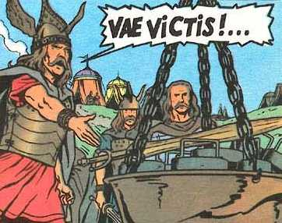
Si concluse con l'invasione dei Galli che incendiarono Roma e la saccheggiarono (390 a.C.). Nel frattempo, a causa di un'epidemia che colpì i Galli e della debolezza per fame dei Romani, fu trovato l'accordo che vedeva i Romani consegnare 1.000 libre d'oro ai Galli. Da qui la famosa frase "Vae victis" pronunziata da Brenno, mentre gettava la propria spada sulla bilancia, chiedendo con sfregio altro oro ai Romani.
Come si concluse lo scontro tra i Celti/Galli di Brenno e l’esercito romano?
20 secondi
www.jessicacenciarelli.it

Slide 10
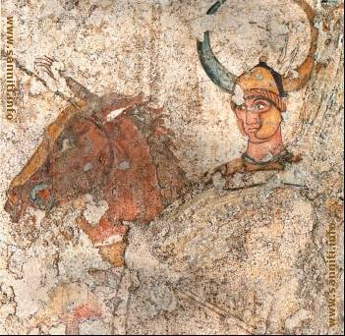
I Sanniti erano un popolo bellicoso degli Appennini che era sceso a valle occupando vaste zone della Campania. Di fronte alla loro avanzata la città di Capua chiese aiuto a Roma. Nonostante la disfatta di Caudio in cui due intere legioni furono disarmate e costrette a passare sotto il giogo («forche caudine»), i Romani riuscirono a sconfiggere i Sanniti (guerre sannitiche 343-290 a.C.)
Chi erano i Sanniti?
E quale fu l’esito finale dello scontro con i Romani?
20 secondi
www.jessicacenciarelli.it

Slide 11
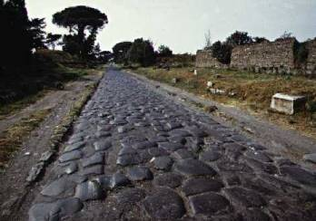
La via Appia congiungeva Roma con Capua e permetteva un veloce spostamento delle legioni romane verso la Campania dove si svolgevano le battaglie contro i Sanniti; inoltre costituiva un’arteria commerciale che escludeva i Sanniti dalla rete di scambi con l’Italia meridionale.
Per quale motivo il console Appio Claudio Cieco diede inizio nel 312 a.C. alla costruzione della Via Appia?
15 secondi
www.jessicacenciarelli.it

Slide 12
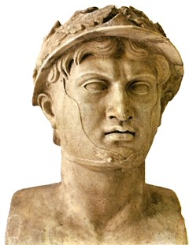
Pirro è il re dell’Epiro, uno dei regni ellenistici sorti dopo la morte di Alessandro Magno. Il suo sogno era quello di creare un grande impero dei Greci d’Occidente che comprendesse: Epiro, Magna Grecia e Sicilia.
Chi era Pirro e qual era il suo sogno?
10 secondi
www.jessicacenciarelli.it

Slide 13
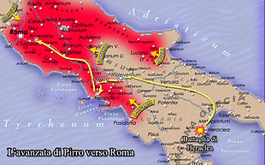
Pirro, re dell’Epiro, sbarca in Italia su richiesta della città di Taranto (ex colonia greca) la quale, ormai indipendente guarda con sospetto l’ampliamento di Roma.
Perché Pirro sbarca in Italia?
10 secondi
www.jessicacenciarelli.it

Slide 14
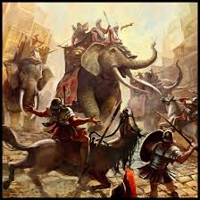
Pirro ebbe una modesta vittoria nelle battaglie di Eraclea e Ascoli Satriano. Dopo l’invasione della Sicilia, i Fenici si alleano con Roma. Pirro deve tornare in Italia per affrontare i romani a Maleventum, dove questi gli infliggeranno una pesante sconfitta tanto che la località sarà ribattezzata «Beneventum». A Pirro non resta che imbarcarsi e lasciare l’Italia. A questo punto i Romani hanno campo libero per conquistare Taranto e il resto dell’Italia.
Qual è l’esito della guerra tra l’esercito di Pirro e quello romano?
20 secondi
www.jessicacenciarelli.it

Slide 15
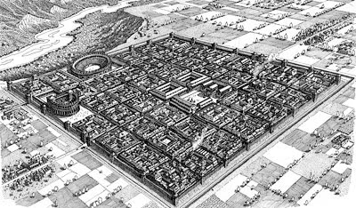
Sono i due assi principali intorno ai quali si sviluppavano le città romane. Erano tra loro perpendicolari: il decumano era orientato in senso est-ovest e il cardo in senso nord-sud. Parallelamente a questi due assi venivano tracciate, a uguale distanza, altre linee che corrispondevano alle strade secondarie; il cardo e il decumano si prolungavano oltre le mura cittadine, suddividendo con altre linee parallele il territorio circostante e creando una rete di campi uguali e ordinati.
Che cosa sono il «cardo» e il «decumano»?
20 secondi
www.jessicacenciarelli.it

Slide 16
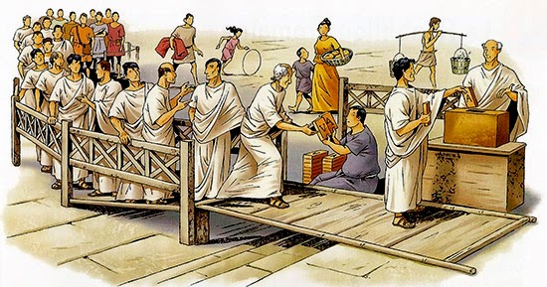
Sono delle gerarchie con le quali i Romani suddivisero le città italiche. Sul principio del «Dìvide et impera» (dividi per comandare).
http://www.capitolivm.it/
Che cosa s’intende con l’espressione «ordinamento scalare» applicato da Roma nei confronti delle città a essa sottoposte?
10 secondi
www.jessicacenciarelli.it

Slide 17
Del gradino più alto facevano parte le Colonie, città fondate dai Romani e i cui abitanti erano cittadini a pieno diritto. Ugualmente integrate nello Stato romano furono le città conquistate, o unite a Roma da trattati di alleanza, che le si erano mostrate fedeli.
http://www.capitolivm.it/
Chi era sul primo gradino dell’«ordinamento scalare»?
10 secondi
www.jessicacenciarelli.it

Slide 18
Del gradino più alto facevano parte le Colonie, città fondate dai Romani e i cui abitanti erano cittadini a pieno diritto. Ugualmente integrate nello Stato romano furono le città conquistate, o unite a Roma da trattati di alleanza, che le si erano mostrate fedeli.
Al secondo posto venivano gli Alleati latini e le Colonie latine, che non avevano la cittadinanza ma avevano il diritto di commercio e di matrimonio con i cittadini romani.
http://www.capitolivm.it/
Chi era sul secondo gradino dell’«ordinamento scalare»?
10 secondi
www.jessicacenciarelli.it

Slide 19
Del gradino più alto facevano parte le Colonie, città fondate dai Romani e i cui abitanti erano cittadini a pieno diritto. Ugualmente integrate nello Stato romano furono le città conquistate, o unite a Roma da trattati di alleanza, che le si erano mostrate fedeli.
Al secondo posto venivano gli Alleati latini e le Colonie latine, che non avevano la cittadinanza ma avevano il diritto di commercio e di matrimonio con i cittadini romani.
Al terzo posto c’erano gli Alleati italici: Etruschi, Sanniti e tutti quelli che avevano resistito all’espansione romana.
http://www.capitolivm.it/
Chi era sull’ultimo gradino dell’«ordinamento scalare»?
10 secondi
www.jessicacenciarelli.it

Slide 20
Roma alla conquista dell’Italia
Fine
FLASHCARD
Fonte:
V. Calvani, Sulle vie del passato, vol.1, Mondadori, Milano, 2014
www.jessicacenciarelli.it

